Slide 1
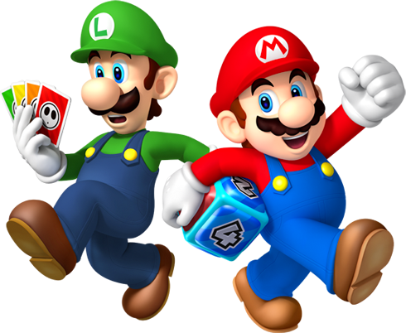
computación
Estudiante:
Eduardo Villanueva ramos
Tercero
a
2024
Notes:
Mas archivos editables en www.robnei.blog

